Slide 1

아시아경제 교육센터
포털 리뷰 기반 영화 추천 시스템
필름 이너사이드
UI 화면 설계서
Ver1.0
빅데이터 분석 기반 AI 서비스 개발 부트캠프
2팀 – 인사이드아웃
고정원, 고내리, 권지민, 이호제
Copyrightⓒ 아시아경제교육센터. All Rights Reserved.

Slide 2
변경 이력 관리
변경 이력
No. | 변경 내역 | 작성 |  | 검토
 |  | 일자 | 작성자 | 일자 | 담당자
1 | 초안 작성(ver0.1) | 2022.10.26 | 고정원 | 2022.10.27 | 이진영 강사
2 | 최종 검토(ver1.0) | 2022.10.27 | 고정원 | 2022.10.28 | 이진영 강사
Copyrightⓒ 아시아경제교육센터. All Rights Reserved.

Slide 3
Contents
UI 화면 설계
1.1 화면 목록
1.2 UI 설계
데이터 수집
데이터 저장
데이터 정제
데이터 모델링
Notes:
개발목적
개발근거
개발목적
기대효과
시스템 개요
조직구성
IA 구조도
개발 프로세스(SDLP)
개발환경 및 일정
개발환경
WBS

Slide 4
요구사항 정의
1. UI 화면 설계
1.1 화면 목록
화면 ID | 화면 이름 | 화면 상세 설명 | 관련 요구사항
OPER01 | 데이터 수집 | KOBIS 영화 정보 및 일별 박스오피스 수집 NAVER 영화 리뷰 및 별점 수집 | RQC-01 RQC-02
OPER02 | 데이터 저장 | 데이터 저장(CSV파일 저장, DB테이블저장) 데이터베이스 및 테이블 생성 | RQS-01
OPER03 | 데이터 정제 | NAVER 영화 리뷰 전처리 KOBIS 영화 정보 전처리 토큰화 및 불용어 삭제 리뷰 감성 분류 (긍정지수) | RQR-01
OPER04 | 데이터 모델링 | 정제 데이터 모델링 모델링 결과 화면 출력 | RQM-01
(OPER: operator)
Copyrightⓒ 아시아경제교육센터. All Rights Reserved.

Slide 5

요구사항 정의
1. UI 화면 설계
1.2 UI 설계
1
데이터 수집
화면 ID
OPER01
------------------------------------------------------------------------------------
< NAVER 영화리뷰 크롤링을 시작합니다. >
--------＇네티즌 평점:네이버영화’ 페이지에 접속합니다---------
총 14,370,172개의 평점이 있습니다.
데이터를 수집하고 있습니다.
<총 00 건 수집완료 되었습니다.>
<NAVER 리뷰 크롤링이 완료되었습니다.>
------------------------------------------------------------------------------------
D:\Users\prj_work2
위 경로에 파일을 저장합니다.
‘naver_review.csv'파일 저장이 완료되었습니다.
1
화면 설명 | 화면 상세 설명
01 | NAVER 영화 평점 및 리뷰 페이지 접속
02 | 영화 제목, 리뷰 번호, 리뷰 내용, 각 리뷰 별 별점, 글쓴 날짜 수집
03 | 수집한 데이터 CSV 파일로 저장
2
3
Copyrightⓒ 아시아경제교육센터. All Rights Reserved.

Slide 6
요구사항 정의
1. UI 화면 설계
1.2 UI 설계
1
데이터 수집
화면 ID
OPER01
------------------------------------------------------------------------------------
< KOBIS 일별 박스오피스 크롤링을 시작합니다. >
--------'KOBIS 영화관 입장권 통합 전산망’ 페이지에 접속합니다---------
2022년 00월 00일 (월)
해당 검색일에 총 000 개의 목록을 수집합니다.
데이터를 수집하고 있습니다.
<KOBIS 일별 박스오피스 크롤링이 완료되었습니다.>
------------------------------------------------------------------------------------
D:\Users\prj_work2
위 경로에 파일을 저장합니다.
‘kobis_rank.csv’,’kobis_movie.csv’ 파일 저장이 완료되었습니다.
4
화면 설명 | 화면 상세 설명
04 | KOBIS 일별 박스오피스 페이지 접속
05 | 일별 박스오피스 및 영화정보 수집
06 | 수집한 데이터 CSV 파일로 저장
5
6
Copyrightⓒ 아시아경제교육센터. All Rights Reserved.

Slide 7
요구사항 정의
1. UI 화면 설계
1.2 UI 설계
2
데이터 저장
화면 ID
OPER02
‘film_innerside’ 데이터베이스 생성
‘naver_review_gather’ 테이블 생성
‘naver_review_scrub‘ 테이블 생성
‘kobis_movie_gather’ 테이블 생성
‘kobis_movie_scrub’ 테이블 생성
naver_review.csv
☞ ‘naver_review_gather’ 테이블에 저장
kobis_movie.csv
kobis_rank.csv
☞ ‘kobis_movie_gather’ 테이블에 저장
1
화면 설명 | 화면 상세 설명
01 | DB 생성 및 테이블 생성
02 | NAVER 수집 데이터(CSV파일) 저장
03 | KOBIS 수집 데이터(CSV파일) 저장
2
3
Copyrightⓒ 아시아경제교육센터. All Rights Reserved.

Slide 8
요구사항 정의
1. UI 화면 설계
1.2 UI 설계
3
데이터 정제
화면 ID
OPER03
______________________________________________________
#### NAVER 영화 리뷰 : 데이터 전처리 및 감성분석 ####
￣￣￣￣￣￣￣￣￣￣￣￣￣￣￣￣￣￣￣￣￣￣￣￣￣￣￣￣￣￣
*** [ STEP 1 ] 네이버 영화 리뷰 데이터 전처리 : 신규 수집 데이터 ***
STEP 1을 진행하시겠습니까? (진행:Y 종료:0)
>>>> Connecting... 데이터베이스 접속
>>>> None... 신규 수집 데이터가 없습니다.
>>>> Loading... 네이버 영화 리뷰 데이터
>>>> Refinementing... 리뷰 라벨 추가
>>>> Refinementing... 한글 정제
>>>> Refinementing... 여백 정제
>>>> Refinementing... 결측치 정제
>>>> Refinementing... 중복 정제
>>>> Tokenizing... 단어 토큰화
>>>> Tokenizing... 불용어 정제
>>>> Uploading... DB 저장
1
화면 설명 | 화면 상세 설명
01 | NAVER 영화 리뷰 데이터 전처리 시작 화면
02 | 데이터 전처리 진행 선택 화면
03 | 데이터베이스 접속 화면 (데이터베이스에 저장된 데이터가 없을 경우 안내 안내 문구 출력)
04 | 전처리 과정 출력 화면
05 | DB ‘naver_review_scrub’ 테이블에 저장
2
3
4
5
Copyrightⓒ 아시아경제교육센터. All Rights Reserved.

Slide 9
요구사항 정의
1. UI 화면 설계
1.2 UI 설계
3
데이터 정제
화면 ID
OPER03
______________________________________________________
#### KOBIS 영화관 입장권 통합 : 데이터 전처리 ####
￣￣￣￣￣￣￣￣￣￣￣￣￣￣￣￣￣￣￣￣￣￣￣￣￣￣￣￣￣￣
*** [ STEP 1 ] 영화관 입장권 수집 데이터 전처리 ***
STEP 1을 진행하시겠습니까? (진행:Y 종료:0)
>>>> Connecting... 데이터베이스 접속
>>>> Loading... KOBIS 영화관 입장권 데이터
>>>> Refinementing... 여백 정제
>>>> Refinementing... 결측치 정제
>>>> Uploading... DB 저장
6
화면 설명 | 화면 상세 설명
06 | KOBIS 영화 수집 데이터 전처리 시작 화면
07 | 데이터 전처리 진행 선택 화면
08 | 데이터베이스 접속 화면
09 | 전처리 과정 출력 화면
10 | DB ‘kobis_movie_scrub’ 테이블에 저장
7
8
9
10
Copyrightⓒ 아시아경제교육센터. All Rights Reserved.

Slide 10
요구사항 정의
1. UI 화면 설계
1.2 UI 설계
3
데이터 정제
화면 ID
OPER03
*** [ STEP 2 ] 단어 토큰화 및 불용어 삭제 ***
STEP 2를 진행하시겠습니까? (진행:Y 종료:0)
>>>> Connecting... 데이터베이스 접속
>>>> Loading... 네이버 영화 리뷰 데이터
>>>> Vocabulary... 단어 집합화
┌───────────────────────────────┐
│ [*] 단어 집합(vocabulary)의 총 크기 : 00000 │
│ [*] 빈도가 2번 이하인 단어의 수: 00000 │
│ [*] 전체에서 희귀 단어의 빈도 비율 : 0.00% │
│ [*] 사용할 단어 집합의 크기 : 0000 │
└───────────────────────────────┘
>>>> Vocabulary... 낮은 빈도 단어 정제
>>>> Integer Encoding... 단어의 정수 시퀀스 정제
>>>> Vocabulary... 낮은 빈도 단어의 관련 데이터 정제
>>>> Vectorizing... 정수의 벡터 정제
11
화면 설명 | 화면 상세 설명
11 | 리뷰 데이터 정제 진행 선택 화면
12 | 데이터 베이스 접속 안내 화면
13 | 데이터 정제 안내 화면 (정제중인 데이터 상세 현황 출력)
12
13
Copyrightⓒ 아시아경제교육센터. All Rights Reserved.

Slide 11
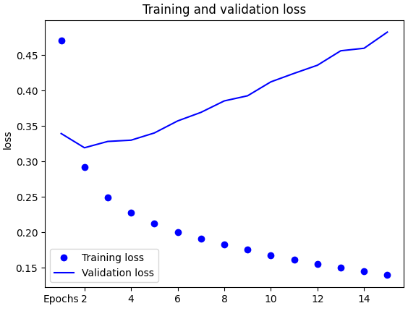
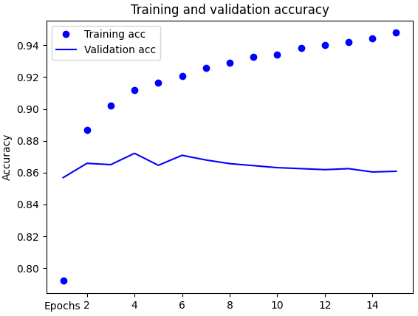
요구사항 정의
1. UI 화면 설계
1.2 UI 설계
4
데이터 모델링
화면 ID
OPER04
*** [STEP 3 ] 모델 훈련 및 검증 ***
>>>> Modeling… 모델 정의
>>>> Modeling… 모델 컴파일
>>>> Modeling… 데이터 셋팅
훈련데이터 –리뷰 개수:
검증데이터 –리뷰 개수:
>>>> Modeling… 모델 훈련 및 검증
│ >> 결과확인 : 손실과 정확도 │
│ >> 결과확인 : Overfitting (과대적합), 에크모를 00회로 조정 후 재실행 │
│ >> 결과확인 : 손실율 00.00% │
│ >> 결과확인 : 정확도 00.00% │
>>>> Uploading... DB 저장
1
화면 설명 | 화면 상세 설명
01 | 데이터 분석 모델링 시작 화면
02 | 훈련데이터와 검증데이터 개수 안내
03 | 모델링 결과 안내 화면 (과적합일 경우 재 실행)
04 | 모델링 결과 시각화 화면
05 | 모델링 결과 저장
2
3
4
5
Copyrightⓒ 아시아경제교육센터. All Rights Reserved.

Slide 12
QnA
질문이 있다면 말씀해주세요.
Copyrightⓒ 아시아경제교육센터. All Rights Reserved.

Slide 13

Thank You!
Copyrightⓒ 아시아경제교육센터. All Rights Reserved.

